Slide 1









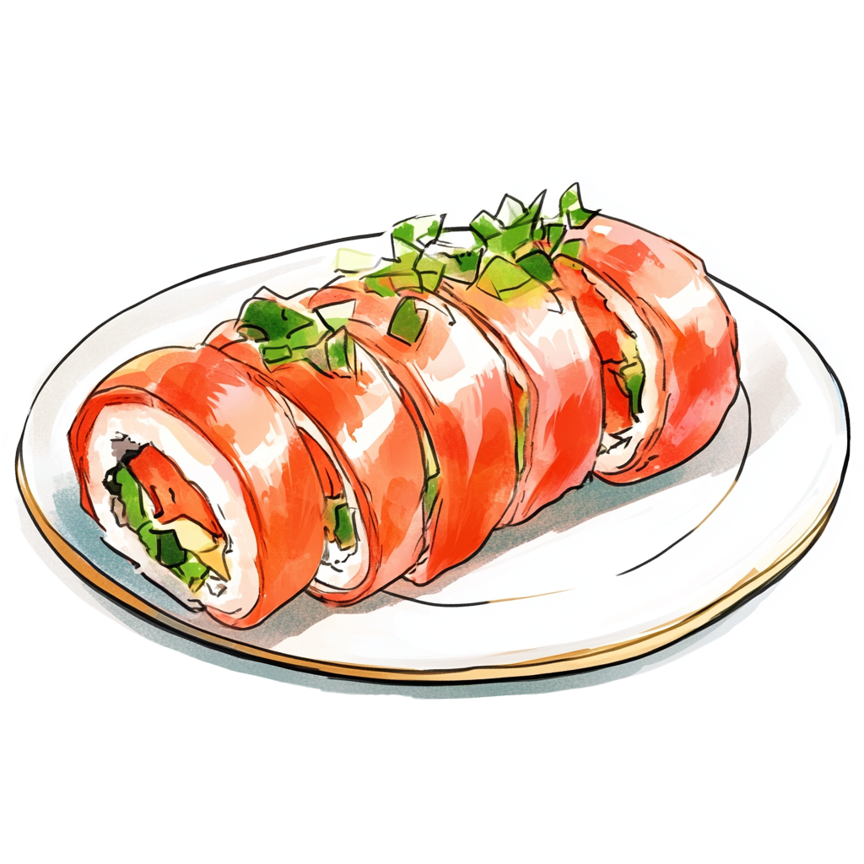


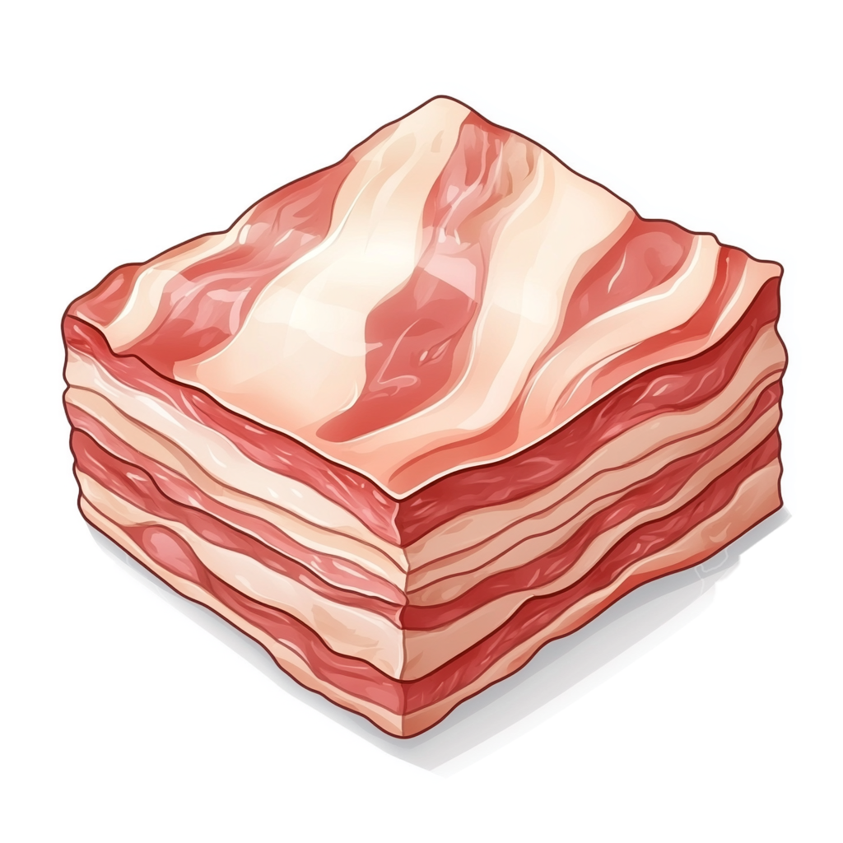


ву
рі
жи
са
бе
ба
ве
бу
со
го
да
ги
де
са
ді
ни
до
жа
зи
зу
су
ка
ко
ші
м’я
ку
со
лу
ме
на
но
са
не
ну
ні
ло
па
по
о
пу
са
пи
ра
ко
ре
са
та
са
со
то
ту
ти
ва
ті
мас
фи
са
ка
хо
ва
Сало, сода, суші, вуса, м’ясо, сани, сова, оса, коса, маска.

